Slide 1
Algoritmos
Geométricos

Slide 2
GIS (Geographic Information System)
Um sistema de informação geográfica (GIS) é um sistema de computador para capturar, armazenar, verificar e exibir dados relacionados às posições na superfície da Terra.
- National Geographic

Slide 3
Ementa laboratório
Representação de pontos, vetores, retas e segmentos no plano em C++;
Relações entre pontos e retas;
Cálculos com vetores;
Algoritmos para cálculo de área;
Ordenação radial;
Algoritmo do fecho convexo.

Slide 4
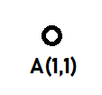
Informações de um ponto
struct ponto
{
float x;
float y;
};

Slide 5
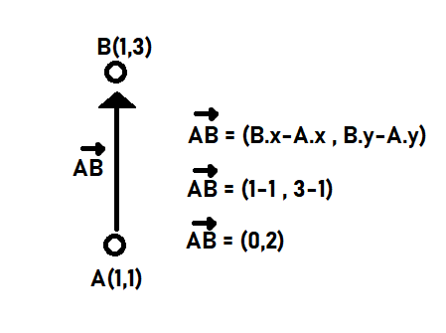
Informações de um vetor
Fixamos a origem do vetor na origem do plano cartesiano
struct ponto
{
float x;
float y;
};
typedef ponto vetor;

Slide 6
Criando um vetor
vetor cria_vetor(ponto A, ponto B)
{
vetor AB;
AB.x = B.x – A.x;
AB.y = B.y – A.y;
return AB;
}

Slide 7
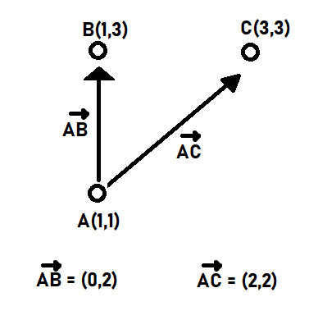
Produto vetorial

Slide 8
Produto vetorial
float vetorial(vetor A, vetor B)
{
float resultado;
resultado = A.x*B.y – A.y*B.x;
return resultado;
}

Slide 9
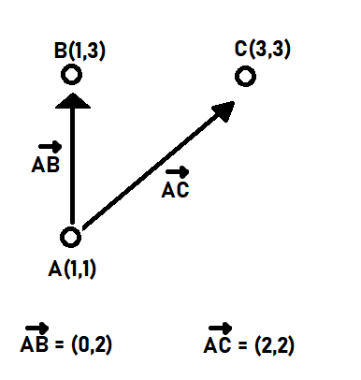
Produto escalar

Slide 10
Produto escalar
float escalar(vetor A, vetor B)
{
float resultado;
resultado = A.x*B.x + A.y*B.y;
return resultado;
}

Slide 11
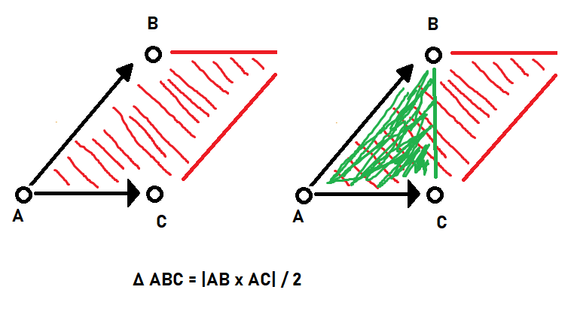
Área triângulo

Slide 12
Área triângulo
float area_triangulo(ponto A,ponto B,ponto C)
{
vetor AB;
vetor AC;
float area;
AB = cria_vetor(A,B);
AC = cria_vetor(A,C);
area = fabs(vetorial(AB,AC)) / 2;
return area;
}

Slide 13
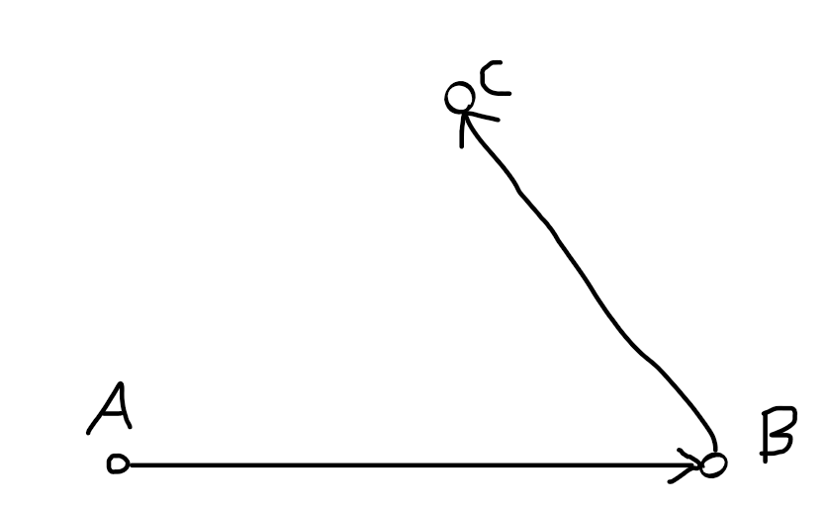
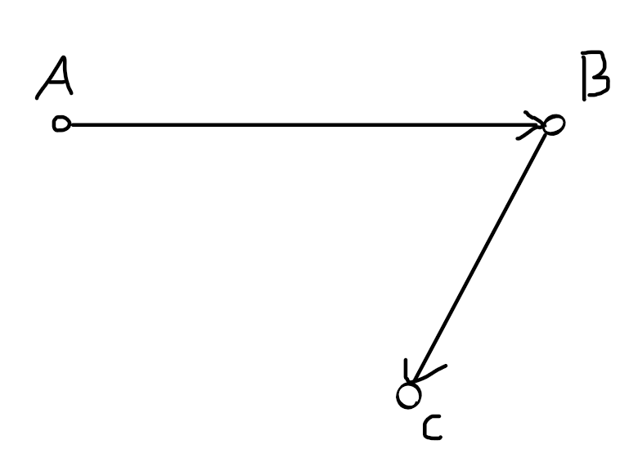
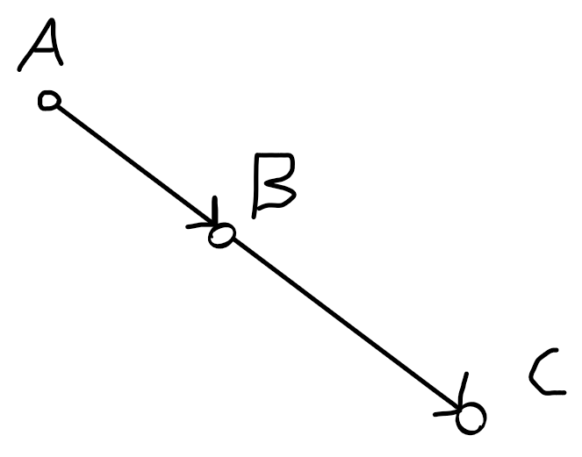
Sentido
Consiste em verificar se, dado 3 pontos, se o percurso faz uma curva ou se se mantém em frente.
Curva à esquerda Curva à direita Colinear

Slide 14
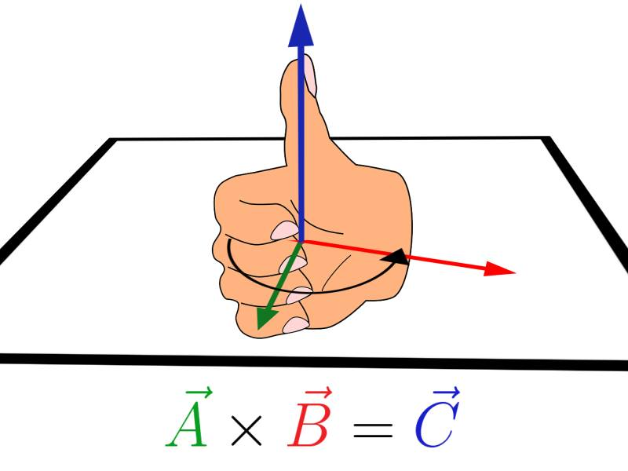
Sentido

Slide 15
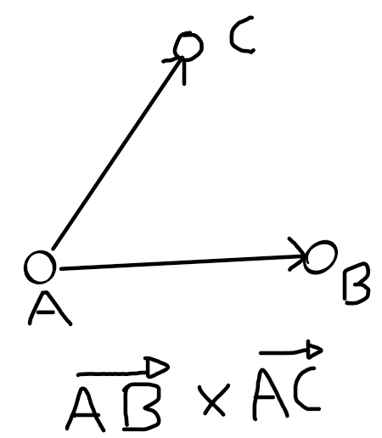
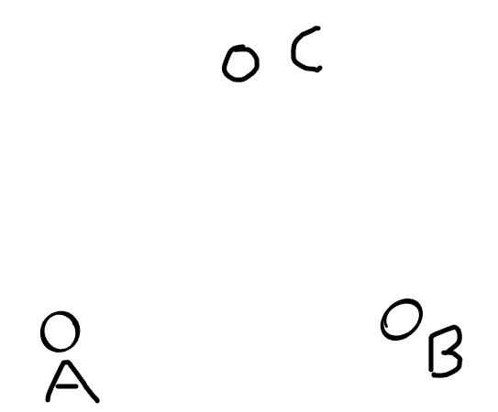
Sentido

Slide 16
Sentido
Se AB x AC > 0 Vetor “para cima” = curva à esquerda;
Se AB x AC < 0 Vetor “para baixo” = curva à direita;
Se AB x AC = 0 Vetor de tamanho zero = colinear

Slide 17
Sentido
int sentido(ponto A, ponto B, ponto C)
{
vetor AB;
vetor AC;
float vet;
AB = cria_vetor(A,B);
AC = cria_vetor(A,C);
vet = vetorial(AB,AC);
if(vet > 0)
return 1;
else if(vet < 0)
return -1;
else
return 0;
}

Slide 18
Dentro triângulo
Consiste em verificar se um ponto está dentro, na borda ou fora de um triângulo

Slide 19
Dentro triângulo
Verifica-se o sentido com base nos 3 lados do triângulo e o ponto de estudo;
Se estiver à esquerda de todos os lados, ou à direita de todos os lados, o ponto esta dentro do triângulo;
Se estiver à direita de um lado e à esquerda de qualquer outro lado, o ponto está fora do triângulo;
Caso contrário, está na borda do triângulo.

Slide 20
Dentro triângulo
Está dentro, pois está à esquerda de todos os lados
C
P
B
A

Slide 21
Dentro triângulo
Está fora, pois está à esquerda AB, mas está à direita de BC
P
C
B
A

Slide 22
Dentro triângulo
Está na borda, pois todas as condições anteriores não foram satisfeitas
C
P
B
A

Slide 23
Dentro triângulo
int dentro_triangulo(ponto A, ponto B, ponto C, ponto P)
{
int s1,s2,s3;
s1 = sentido(A,B,P);
s2 = sentido(B,C,P);
s3 = sentido(C,A,P);
if(s1 == s2 && s2 == s3)
return 1;
else if(s1*s3 == -1 || s1*s2 == -1 || s2*s3 == -1)
return -1;
else
return 0;
}

Slide 24
Área do polígono
Divide-se o polígono em triângulos;
Soma-se as áreas dos triângulos divididos;
Atenção:
O polígono deve ser convexo;
Os pontos devem estar ordenados radialmente.

Slide 25
Área do polígono
Polígono convexo Polígono não convexo

Slide 26
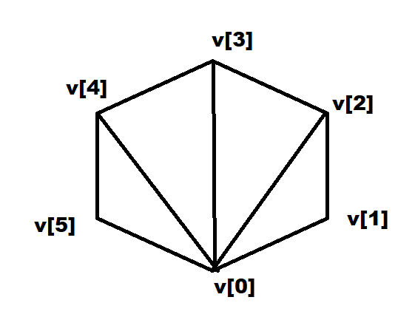
Área do polígono

Slide 27
Área do polígono
float area_poligono(ponto v[],int n)
{
float area = 0;
for(int i = 0;i < n-2;i++)
{
area = area + area_triangulo(v[0],v[i+1],v[i+2]);
}
return area;
}

Slide 28
Reta e segmento
struct reta
{
ponto A;
ponto B;
};
typedef reta segmento;

Slide 29
Ponto e segmento
Verifica se um ponto pertence ou não à um segmento de reta;
1º) O ponto deve ser colinear ao segmento.
Se não for colinear, ele não pertence ao segmento.

Slide 30
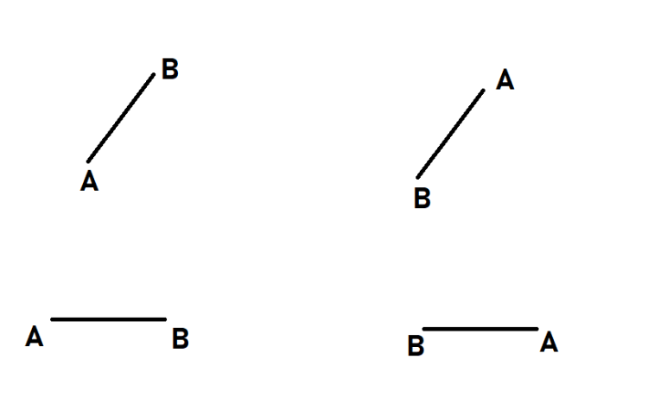
Ponto e segmento
2º) Se for colinear, temos 4 situações:

Slide 31
Ponto e segmento
bool ponto_segmento(segmento S, ponto P)
{
if(sentido(S.A,S.B,P) != 0)
return false;
else if(P.x > S.A.x && P.x < S.B.x)
return true;
else if(P.x < S.A.x && P.x > S.B.x)
return true;
else if(P.y < S.A.y && P.y > S.B.y)
return true;
else if(P.y > S.A.y && P.y < S.B.y)
return true;
else
return false;
}

Slide 32
Ordenação pelo ângulo
Fixamos um pivô;
Ordenamos em relação ao ângulo que cada ponto faz com o eixo horizontal.

Slide 33
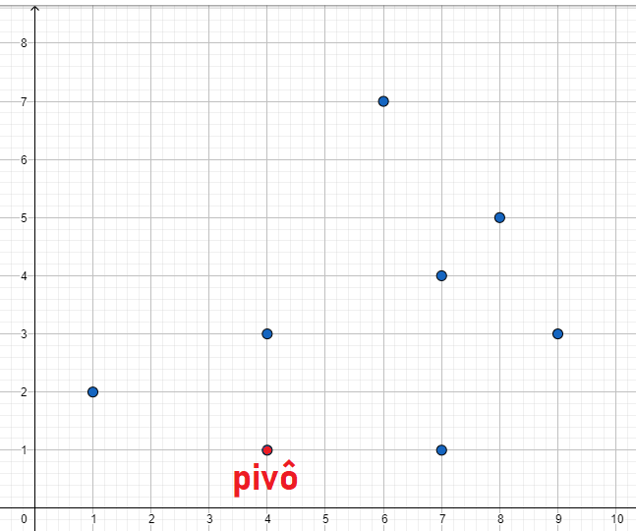
Ordenação pelo ângulo
Pivô: ponto mais abaixo (desempata pelo mais a esquerda)

Slide 34
Ordenação pelo ângulo
pivot = p[0];
pos_pivot = 0;
for(int i = 1;i < n;i++)
{
if(p[i].y < pivot.y)
{
pivot = p[i];
pos_pivot = i;
}
else if(p[i].y == pivot.y && p[i].x < pivot.x)
{
pivot = p[i];
pos_pivot = i;
}
}

Slide 35
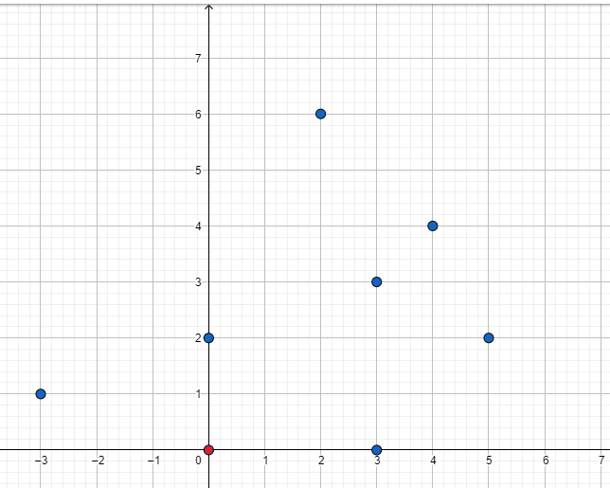
Ordenação pelo ângulo
Deslocamos o pivô para a origem, e ajustamos os demais:

Slide 36
Ordenação pelo ângulo
p[pos_pivot] = p[0];
p[0] = pivot;
for(int i = 0;i < n; i++)
{
p[i].x -= pivot.x;
p[i].y -= pivot.y;
}

Slide 37
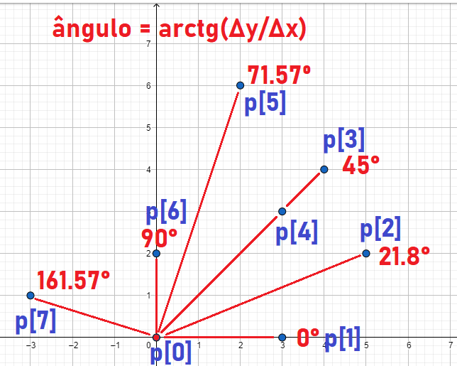
Ordenação pelo ângulo
Ordenamos pelo ângulo com o eixo horizontal:

Slide 38
Ordenação pelo ângulo
// função da biblioteca algorithm
sort(p + 1, p + n, cmp);
// função de comparação
bool cmp(ponto a, ponto b){
float angA =atan2(a.y,a.x);
float angB = atan2(b.y,b.x);
if(angA == angB)
{
float distA = sqrt(pow(a.x,2)+pow(a.y,2));
float distB = sqrt(pow(b.x,2)+pow(b.y,2));
return distA > distB; // primeiro o de maior distancia
}
else
return angA < angB; // primeiro o de menor angulo
}

Slide 39
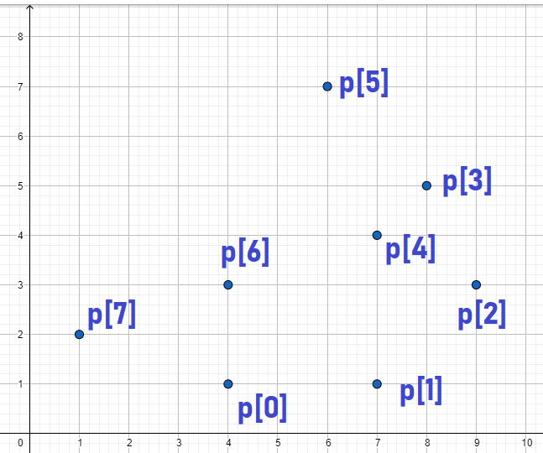
Ordenação pelo ângulo
Retornamos para as posições originais (somando x e y do pivô)

Slide 40
Ordenação pelo ângulo
for(int i = 0;i < n;i++)
{
p[i].x += pivot.x;
p[i].y += pivot.y;
}

Slide 41
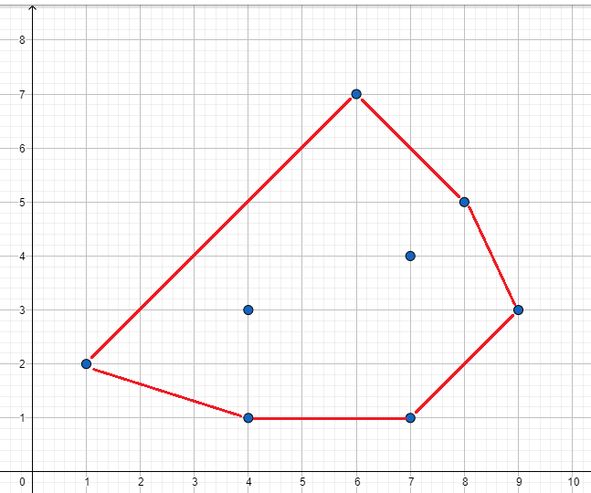
Fecho convexo
Problema:
“Encontrar os pontos que são vértices do menor polígono (convexo) capaz de envolver todos os pontos listados”;
Também visto como
“Envoltória convexa” ou
“Convex Hull”;
Algoritmo utilizado:
“Graham’s Scan”

Slide 42
Fecho convexo
Ordenação pelo ângulo:

Slide 43

Fecho convexo
Crio uma pilha de pontos;
No final do algoritmo, os pontos na pilha farão parte do fecho convexo;
Inicialmente, apenas os pontos p[0], p[1] e p[2] estarão na pilha.

Slide 44
Fecho convexo
Se eu tiver uma curva à esquerda, eu adiciono o ponto de análise à pilha e vou para o próximo ponto;
Se eu tiver uma curva à direita, eu elimino o último elemento da pilha;

Slide 45
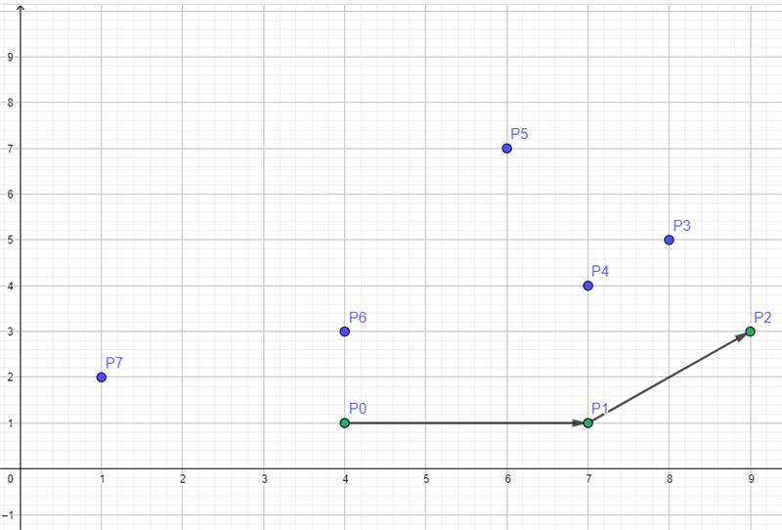

Fecho convexo

Slide 46
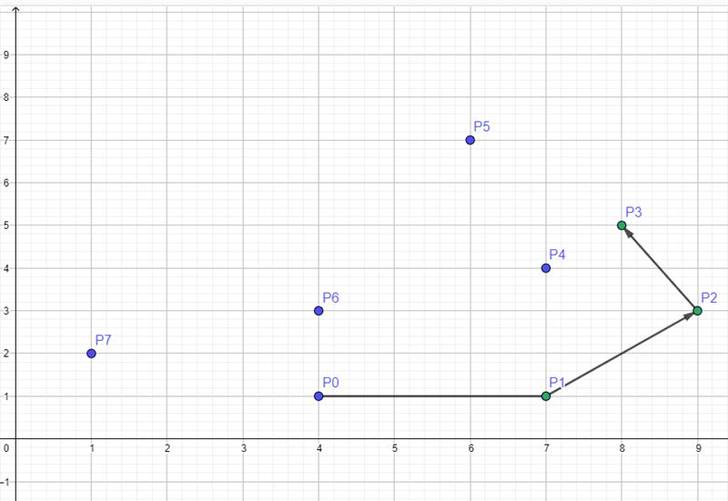
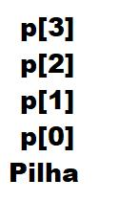
Fecho convexo
Curva à esquerda, OK

Slide 47
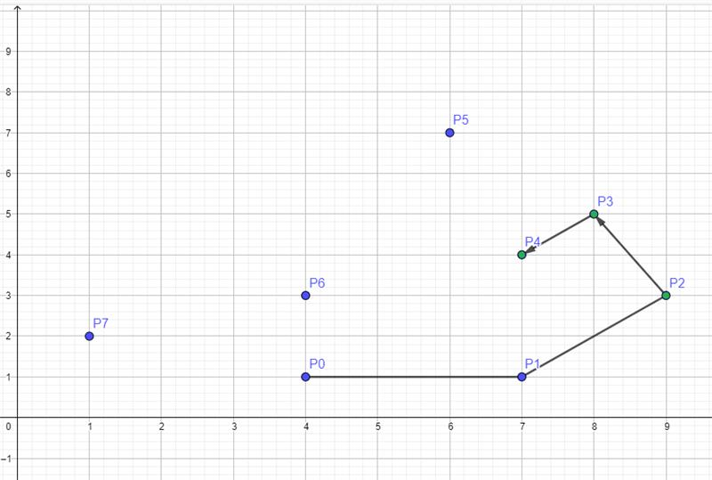
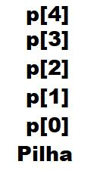
Fecho convexo
Curva à esquerda, OK

Slide 48
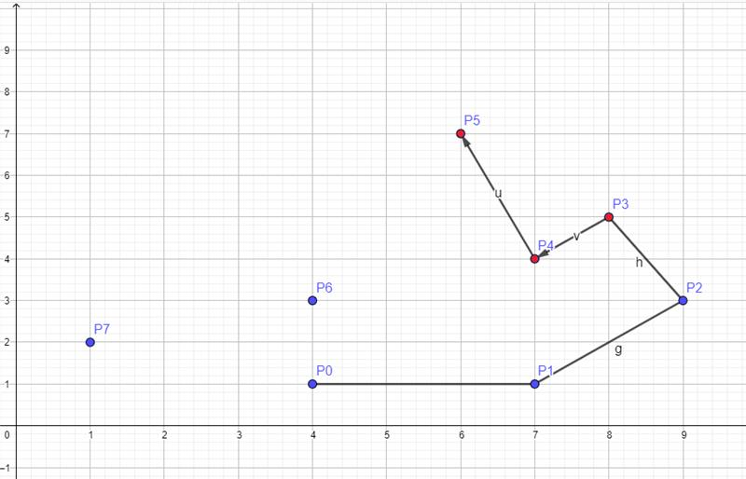
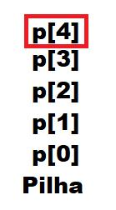
Fecho convexo
Curva à direita, NÃO OK -> removo o último da pilha

Slide 49
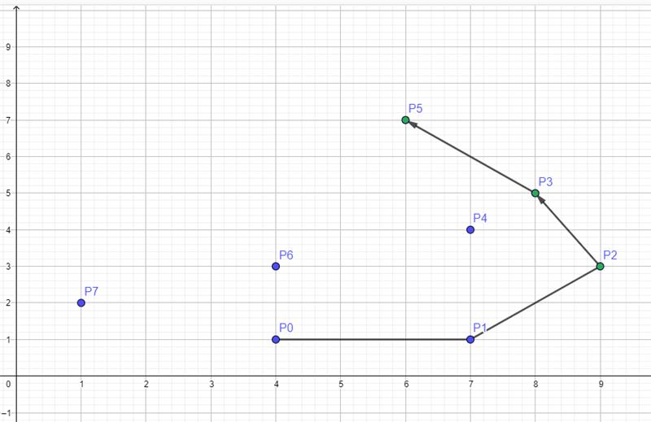
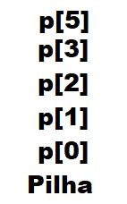
Fecho convexo
Curva à esquerda, OK

Slide 50
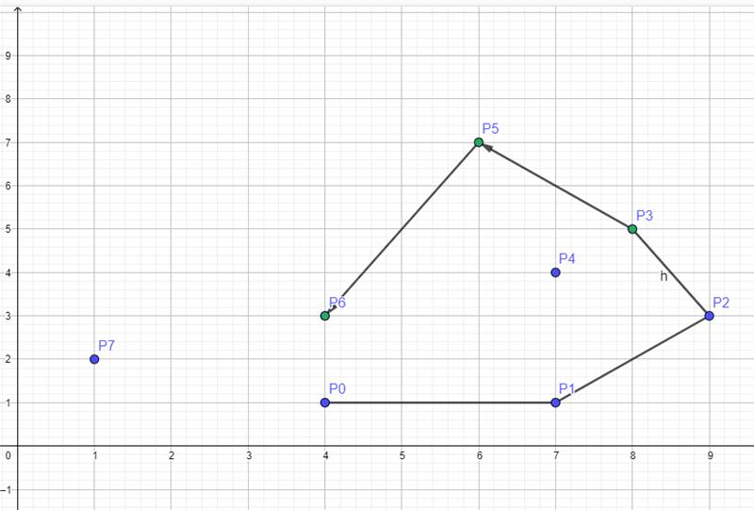

Fecho convexo
Curva à esquerda, OK

Slide 51
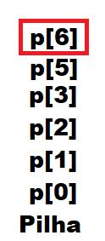
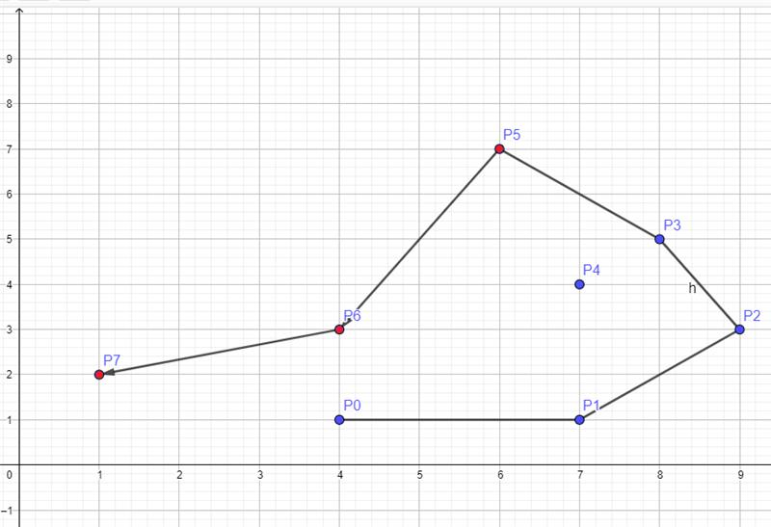
Fecho convexo
Curva à direita, NÃO OK -> removo o último da pilha

Slide 52

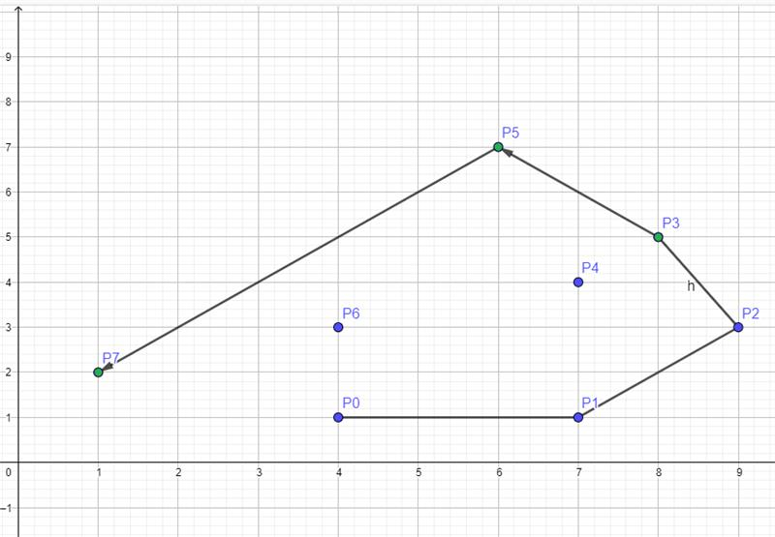
Fecho convexo
Curva à esquerda, OK

Slide 53
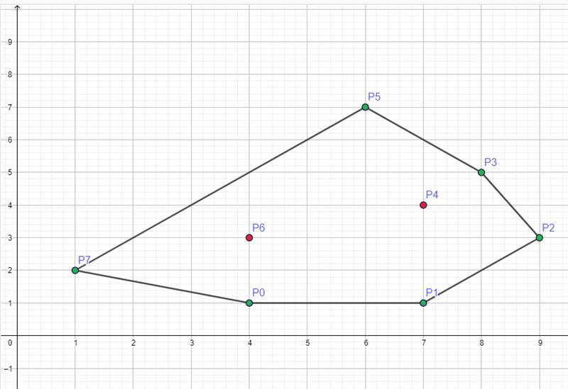
Fecho convexo
PRONTO!

Slide 54
Fecho convexo
Vídeo:
https://youtu.be/Ps1idzOx6LA

